Slide 1
L’évolution de l’ordinateur

Slide 2
Le terme « ordinateur »
Invente par Jacques Perret
« calculateur » traduction litteraire du mot « computer »
Date de 1955

Slide 3
La pascaline
Invente par Blaise Pascal
En1642
Une calculatrice mecanique

Slide 4
Cylindre cannele
En 1673, Leibniz qui s’est inspiré de la Pascaline invente une machine capable de multiplier et de diviser.

Slide 5
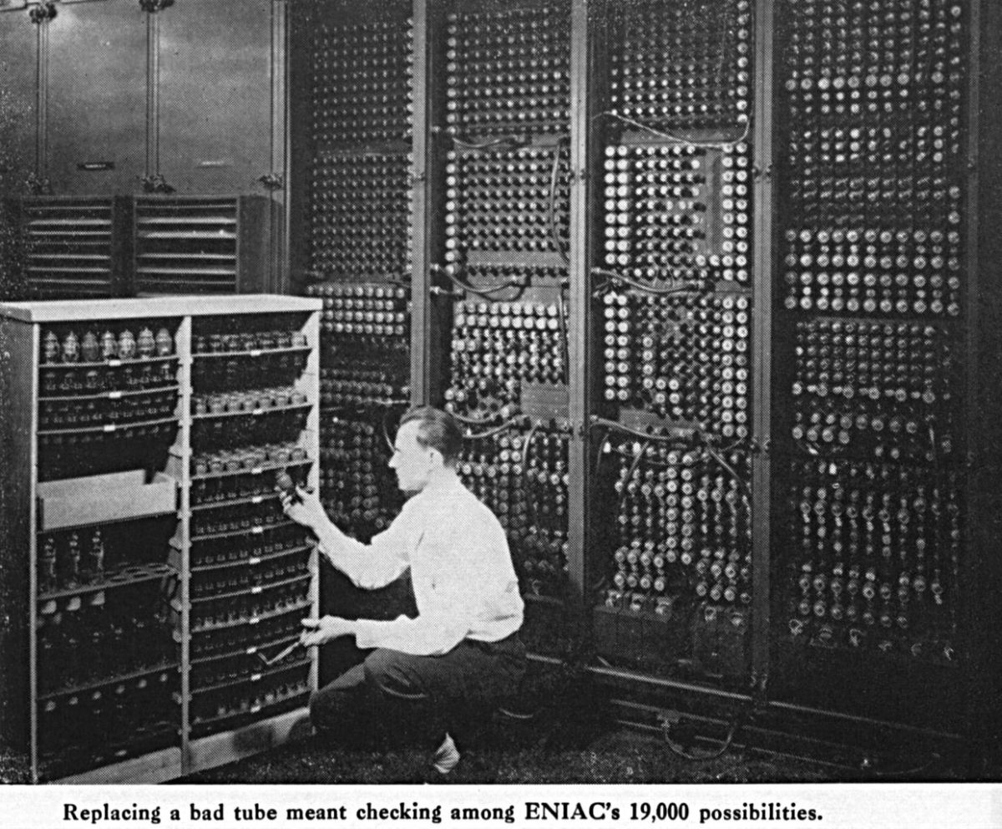
Machine a calculer
En 1834, Charles Babbage commence
à développer une machine à calculer programmable,
Il est considérer comme la première personne a avoir créer l’ordinateur

Slide 6
Zuse 3
En 1938 il ya eu la naissance du premier ordinateur programmable qui utilise le binaire
Cree par konrad Zuse
Rapidité d’execution

Slide 7
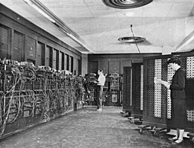
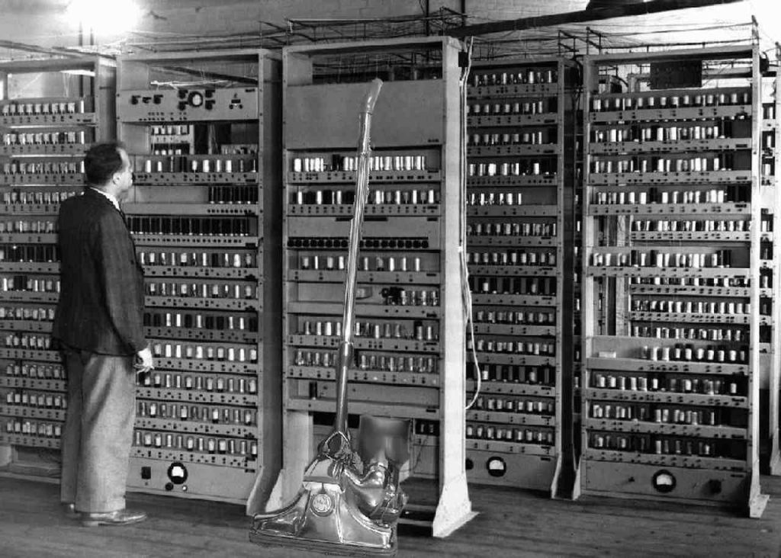
L’eniac et l’edvac
En 1943, l’ENIAC devient le premier ordinateur ne comportant
plus aucune pièce mécanique
En 1946 la création de l’EDVAC qui contrairement a l’ENIAC, il opere en binaire et non en decimal
L’ENIAC
L’EDVAC

Slide 8
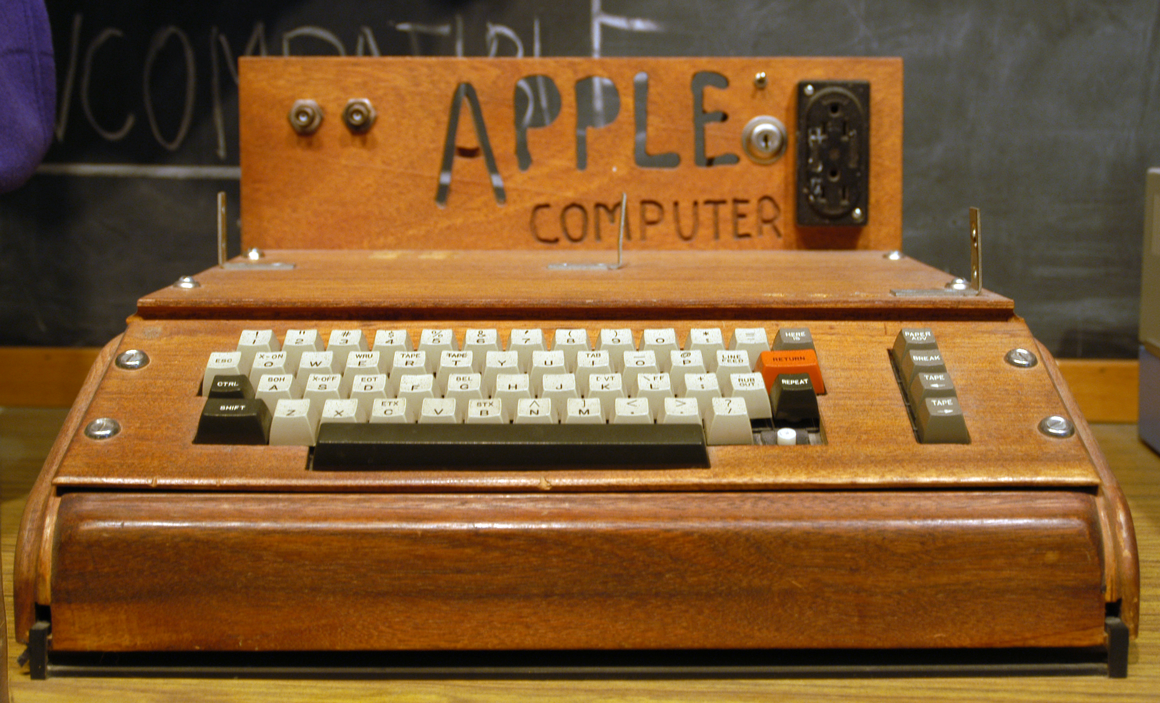
LE 1ER ORDINATEUR PERSONNEL D’APPELE
Années 1970 : création des premiers systèmes d’exploitation, dont
l’inévitable UNIX.
• 1971 : création du 1er microprocesseur par Intel
1er avril 1976 Steve Jobs et Steve Wozniak ont conçu et construit le premier ordinateur Apple dans le garage de Jobs

Slide 9
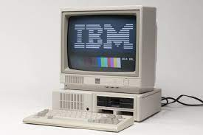
Le 1er pc par ibm
IBM crée en 1981 son premier PC
Le premier PC est composé d'une tour, d'un écran et d'un clavier. Le 5150 PC d'IBM contient un système d'exploitation de Microsoft, un microprocesseur Intel, un lecteur de disquettes. L'appareil a très peu de mémoire vive, de 16 à 64 kilo-octets. Il n'a pas de disque dur

Slide 10
Ordinateur contemporain
A partir de 1990 la technologie a beaucoup avancé….

